Slide 1

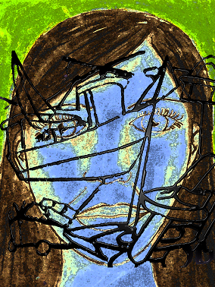
volgende bladzijde
terug
Wat heb je nodig?
Een computer, fotobewerkingsprogramma of tekenprogramma en printer.
Wat moet je doen?
Maak met behulp van een fotobewerkingsprogramma (bijv. Photoshop) of een tekenprogramma (bijv. Paint)
je eigen kunstwerk. Je maakt daarbij gebruik van de mogelijkheden die de computer en de programmatuur je bieden.
Hoe ga je te werk?
-Kies eerst wat je gaat doen: foto's bewerken totdat er een nieuw kunstwerk ontstaat (Photoshop) of een nieuw
kunstwerk tekenen (Paint).
Photoshop:
- Scan de foto’s die je wilt gebruiken in.
- Probeer verschillende foto’s met elkaar te combineren (overlappen).
- Je mag een effect gebruiken.
- Maak een afdruk van het kunstwerk en schrijf de titel erboven.
Paint:
- Maak eerst een schets.
- Werk deze schets uit op de computer.
- Maak een afdruk en zet boven het kunstwerk de titel (deze verzin je zelf).

Slide 2

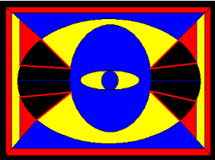
terug
Wat kun je zoal doen met bijv. Photoshop?
-kleuren toevoegen/ veranderen
-effecten gebruiken (filters)
-meerdere plaatjes over elkaar plaatsen
-tekenen/ schilderen
-verplaatsen
-uitvergroten
-draaien
-uitsnijden
-tekst toevoegen
-helderheid en contrasten aanpassen
Wat kun je zoal doen met een tekenprogramma?
-tekenen
-schilderen (inkleuren)
-uitvergroten
-basisvormen maken
-graffiti

